Slide 1
성실신고지원을 위한
법
인
세
신
고
안
내

Slide 2
국민의 국세청, 신뢰받는 국세행정
VISION
목차
Part 1.
신고 지원 방향
Contents
Part 2.
신고도움 서비스
Part 3.
신고내용 확인 및 조사 추징사례

Slide 3
① 신고·납부 안내
② 다양한 신고도움자료 제공
Ⅰ
③ 공제·감면 적극안내
신고
지원
방향
④ 세정지원 방안
G u I d a n c e N o t e
⑤ 연구·인력개발비 세액공제 사전심사
⑥ 공익법인 서류제출
⑦ 중소법인 신고편의 제공
⑧ 성실신고와 연계한 신고내용확인 실시

Slide 4
① 신고·납부 안내
② 다양한 신고도움자료 제공
Ⅰ
③ 공제·감면 적극안내
신고
지원
방향
④ 세정지원 방안
⑤ 연구·인력개발비 세액공제 사전심사
⑥ 공익법인 서류제출
⑦ 중소법인 신고편의 제공
⑧ 성실신고와 연계한 신고내용확인 실시

Slide 5
Ⅰ. 신고지원방향
신고납부기한
신고납부안내
일반법인
22.12월에 사업연도가 종료된 영리법인
수익사업을 영위하는 비영리 법인
국내원천소득이 있는 외국법인
3.31.(금) 까지
성실신고 확인대상* 및 연결납세방식 적용법인
* ^{①}부동산임대업 등을 주업으로 하는 소규모 법인과
^{②}개인 성실신고확인대상 사업자 중 법인전환사업자
⇒ 법인세 신고 시 세무대리인의 성실신고 확인서를 같이 제출
5.2.(화) 까지

Slide 6
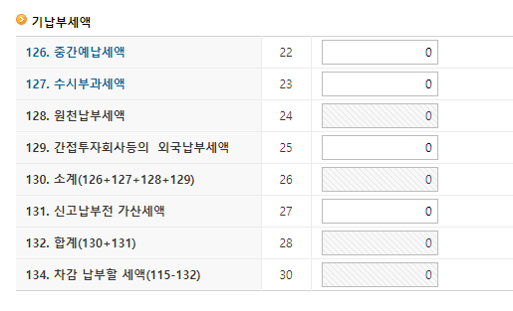
Ⅰ
Ⅰ
Ⅰ. 신고지원방향
2.신고화면 개선
신고화면개선
신고납부안내
간편신고 미리채움 범위 확대
중간예납액, 환급계좌 추가 제공
세법용어 도움말 제공
간편신고•이자소득만 있는 비영리법인
- 신고서 작성 시 세법용어 설명 도움말
제공
②도움말 생성
*수시부과세액 : ‘신고를 하지 아니하고 본점 등을 이전한 경우‘,’사업부진 기타의 사유로 휴업 또는 폐업상태에 있는 경우’ 등 일정한 사유로 인해 과세기간 종료 전이나 신고기한 도래 전에 정부가 과세표준을 경정하여 부과한 세액
①커서이동

Slide 7
01
Ⅰ
Ⅰ
Ⅰ. 신고지원방향
3.전자신고
전자신고
전자신고
신고납부안내
국세청 홈택스에서 3.1.(수) 부터 전자신고 가능
이용시간 : (신고) 06:00 ~ 24:00, (납부) 07:00 ~ 23:30
[신고/납부] → [세금신고] → [법인세] → [정기신고] → [신고서 작성] → [전송] → [접수증 확인 ]
영업실적 및 세무조정 사항이 없는 법인(신고의무 있음) 은 간편 전자신고
- 법인 기본사항, 재무제표, 과세표준 및 세액조정계산서만 입력
이자소득만 있는 비영리법인은 간이서식에 의해 신고 가능
결산서류 등 부속서류 전자제출 : [신고/납부] → [세금신고] → [법인세] → [부속서류제출]

Slide 8
01
Ⅰ
Ⅰ
Ⅰ. 신고지원방향
4.납부방법
납부방법
납부방법
신고납부안내
간편결제 또는 신용카드 납부
[홈택스] → [신고/납부] → [세금납부] → [국세납부] → [납부할세액 조회납부] 또는 [자진납부]
[손택스] → [신고/납부] → [국세납부] → [납부할세액 조회납부] 또는 [자진납부]
[금융결제원] → [지로업무] → [인터넷지로] 또는 [카드로택스]
은행 CD/ATM을 이용하여 신용(체크)카드 납부
계좌이체
국세계좌인 전자납부번호(19자리, 0126으로 시작) 이용하여 이체수수료 없이 납부 가능
* 인터넷은행, 증권사 계좌 이용불가

Slide 9
01
Ⅰ
Ⅰ
Ⅰ. 신고지원방향
5.분납기한
분납기한
분납기한
신고납부안내
납부할 법인세액 (가산세 및 감면분 추가납부세액 제외)이 1천만원 초과 시
납부기한의 다음 날부터 1개월(23.5.2.), 중소기업은 2개월(23.5.31.)이내에 분납 가능
분납할 세액
┏ 납부할 세액이 2천만원 이하인 경우 ⇒ 1천만원 초과 금액
┗ 납부할 세액이 2천만원 초과하는 경우 ⇒ 50%이하의 금액
(예시) 납부할 세액이 1,500만원인 경우 분납할 수 있는 세액 500만원 이하
납부할 세액이 3,000만원인 경우 분납할 수 있는 세액 1,500만원 이하

Slide 10
① 신고·납부 안내
② 다양한 신고도움자료 제공
Ⅰ
③ 공제·감면 적극안내
신고
지원
방향
④ 세정지원 방안
⑤ 연구·인력개발비 세액공제 사전심사
⑥ 공익법인 서류제출
⑦ 중소법인 신고편의 제공
⑧ 성실신고와 연계한 신고내용확인 실시

Slide 11
01
Ⅰ
Ⅰ
Ⅰ. 신고지원방향
5.분납기한
분납기한
신고도움서비스
다양한 신고도움자료 제공
이용자가 편리하게 활용할 수 있도록 신고도움자료를 6개의 주제별로 분류하고 Tab형태 구성
주제별 탭(Tab) | 제 공 자 료
주요안내 | ^{①}주요지표 분석, ^{②}주요안내사항(신고시 유의사항 ･ 절세 도움말 중 우선 안내항목)
기업 분석자료 (~21년 신고 분석자료) | ^{①}법인 기본사항, ^{②}연도별 신고상황, ^{③}주요 공제･감면 현황, ^{④}기업 분석자료(판매관리비･지출증빙수취 현황)
신고 참고자료 (22년 자료) | ^{①}중간예납세액, ^{②}부가가치세 신고자료, ^{③}원천세 신고자료, ^{④}국고보조금 수취내역, ^{⑤}특정 용도의 신용카드 사용현황, ^{⑥}주주현황 ^{⑦}성실신고확인서 제출대상 법인 안내(추가)
신고시 유의사항 | ^{①}법인별 유의사항, ^{②}업종별 유의사항, ^{③}계정과목별 유의사항
절세 도움말 | ^{①}핵심 절세도움말(추가), ^{②}법인별 절세 도움말 ^{③}업종별 절세 도움말
세법 도우미 | ^{①}참고할 세법규정, ^{②}주요 개정 세법,
접근경로
[홈택스, 손택스] → [신고/납부] → [법인세] → 『법인세 신고도움 서비스』

Slide 12
01
Ⅰ
Ⅰ
Ⅰ. 신고지원방향
5.분납기한
분납기한
신고도움서비스
다양한 신고도움자료 제공
다양한 대내외 자료를 빅데이터 분석기법을 활용하여 맞춤형 신고도움자료 최대한 제공
신고시 유의사항
① 법인별 유의사항
┏개별분석 57개 항목, 32만개 법인
┗취약분야 46개 항목
② 업종별 유의사항 133개 항목
③ 계정별 유의사항 36개 항목
절세 도움말 35개 항목
세법 도우미 85개 항목
기업체질정보
주요 판매관리비 현황
대법인의 업황과 영업실적 등을 정밀 분석하여 중점 안내자료 발굴
대법인의 업황과 영업실적 등을 정밀 분석하여 중점 안내자료 발굴
2021년
2021년
주요지표 | 자체율 | 평균율
소득률 | 32% | 12%
영업이익률 | 32% | 12%
주요경비율 | 28% | 12%
원가율 | 12% | 21%
인건비비율 | 15% | 28%
특정 용도의 신용카드 사용 현황
지출증빙 수취 현황
대법인의 업황과 영업실적 등을 정밀 분석하여 중점 안내자료 발굴
대법인의 업황과 영업실적 등을 정밀 분석하여 중점 안내자료 발굴
81.3%
83.5%
77.6%
2020년
2021년
2022년
2019년
2020년
2021년
신변잡화
가정용품
업무무관업소
개인적 치료

Slide 13
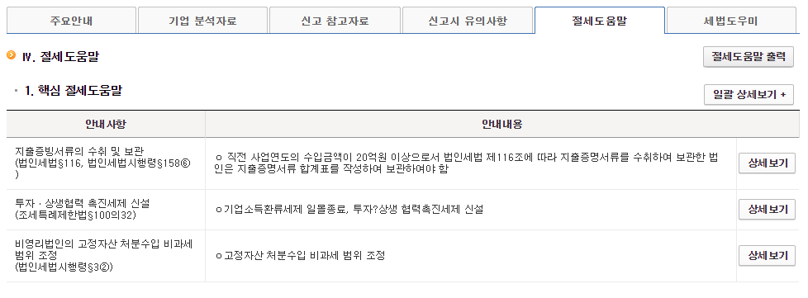
01
Ⅰ
Ⅰ
Ⅰ. 신고지원방향
5.분납기한
분납기한
도움자료 확대
다양한 신고도움자료 제공
중소법인에게 실질적인 도움이 되는 적중도 높은 항목을 핵심 절세도움말로 안내 추가
30억원

Slide 14
01
Ⅰ
Ⅰ
Ⅰ. 신고지원방향
5.분납기한
분납기한
도움자료 확대
다양한 신고도움자료 제공
성실신고확인대상 법인 ‘신고 참고자료 탭＇에 적용 대상 안내사항 추가

Slide 15
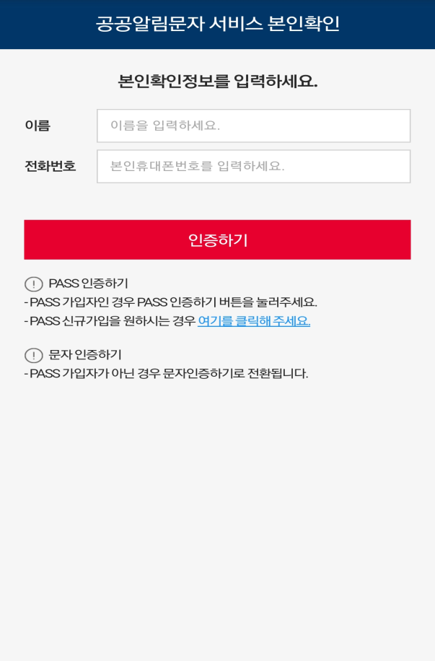
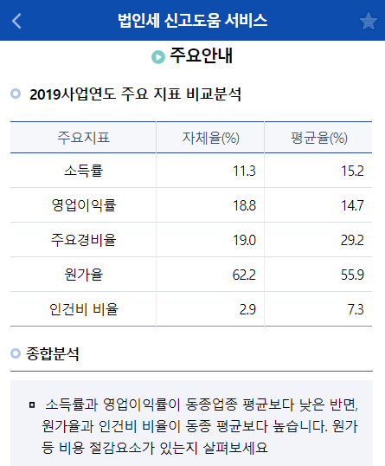
01
Ⅰ
Ⅰ
Ⅰ. 신고지원방향
5.분납기한
분납기한
도움자료 확대
다양한 신고도움자료 제공
모바일 안내 대상을 전체 중소기업으로 확대하고 주요항목은 대표자에게 모바일 제공
[Web발신] 주식회사 000 대표이사 귀하
안녕하세요 국세청입니다.
귀하의 성실한 납세에 깊이 감사드리며,
’22년 12월 결산법인의 법인세 신고·납부와
관련된 안내사항을 알려드립니다.
■ 신고방법 :
전자신고 - 인터넷[홈택스]으로 신고
홈택스(www.hometax.go.kr)
> 신고/납부 > 세금신고-법인세
아래 ‘열람하기 URL’를 누른 후 본인 인증을
하시면 상세 안내문을 확인하실 수 있습니다.
■ 열람기간 : 2023년 5월 2일까지
○ 열람하기
https://공공알림문자.
org/ml.do?b=SMa0k0kaAakKD4x (접속 무료)
2021사업연도 주요 지표 비교분석
① 문자수신→열람하기
② 본인인증
③ 신고 도움자료 조회

Slide 16
01
Ⅰ
Ⅰ
Ⅰ. 신고지원방향
5.분납기한
분납기한
홈택스 신고오류 검증서비스 확대
다양한 신고도움자료 제공
수정이 필요한 항목(오류)과 오류검토 참고 항목(경고)으로 구분하여 8개 항목 추가
오류 항목
- 주식등변동상황명세서 미제출
경고 항목
① 기부금명세서 작성오류 ② 중소기업등 기준검토
③ 벤처기업 미등록 법인 ④ 당기순이익 중소법인
⑤ 업종코드 검증 ⑥ 감면사후관리 항목 사전안내
⑦ 고용증가 법인에 대한 안내

Slide 17
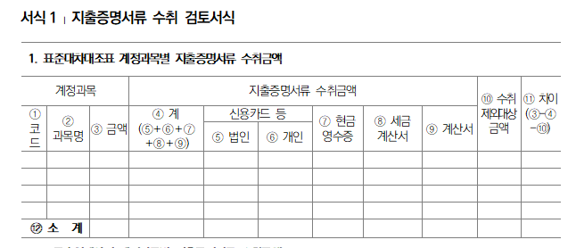
01
Ⅰ
Ⅰ
Ⅰ. 신고지원방향
5.분납기한
분납기한
자기검증용 검토서 제공
다양한 신고도움자료 제공
주요 탈루 유형, 실수하기 쉬운 항목을 체크리스트 형식으로 제공
23년 ‘최저한세 적용 여부 검토서식 추가 (’22년 21개 유형 → ’23년 22개 유형)
접근 경로
[국세청 누리집] → [국세신고안내] →
[법인신고안내] → [법인세] → [참고자료실]
접근경로

Slide 18
① 신고·납부 안내
② 다양한 신고도움자료 제공
Ⅰ
③ 공제·감면 적극안내
신고
지원
방향
④ 세정지원 방안
⑤ 연구·인력개발비 세액공제 사전심사
⑥ 공익법인 서류제출
⑦ 중소법인 신고편의 제공
⑧ 성실신고와 연계한 신고내용확인 실시

Slide 19
01
Ⅰ
Ⅰ
Ⅰ. 신고지원방향
5.분납기한
분납기한
안내용 PPT 제공
공제감면 적극 안내
알아두면 유익한 18가지 공제·감면제도 안내
[고용지원] 고용증대세액공제, 중소기업 사회보험료 세액공제 등
[투자촉진] 통합투자세액공제, 영상콘텐츠 제작비용에 대한 세액공제
[중소기업 지원] 중소기업 특별세액감면, 창업중소기업 세액감면 등
[연구인력 개발] 연구인력개발비 세액공제,
성과공유 중소기업 경영성과급 세액공제 등
[참고자료] 상시근로자 개념 및 제외대상 등
접근경로
[국세청 누리집 www.nts.go.kr] → [국세신고안내] → [법인신고안내] → [법인세]

Slide 20
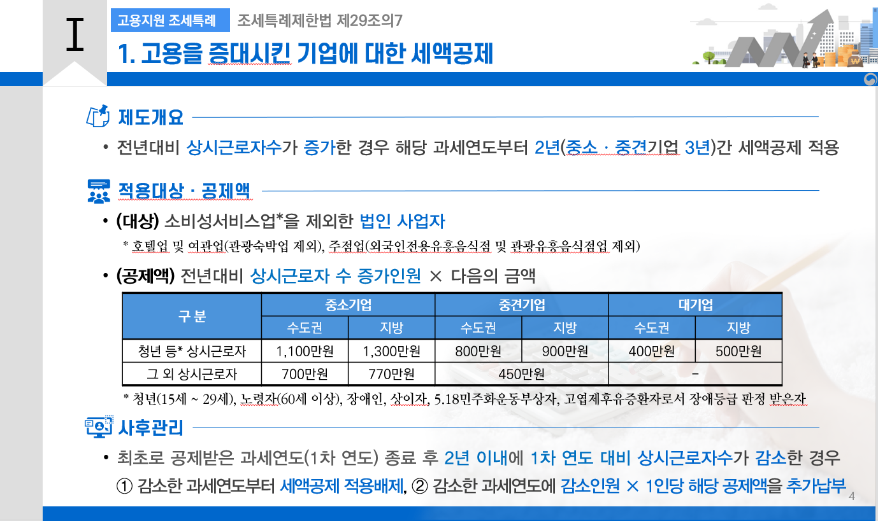
01
Ⅰ
Ⅰ
Ⅰ. 신고지원방향
5.분납기한
분납기한
안내용 PPT 제공
공제감면 적극 안내

Slide 21
01
Ⅰ
Ⅰ
Ⅰ. 신고지원방향
5.분납기한
분납기한
안내용 PPT 제공
공제감면 적극 안내

Slide 22
01
Ⅰ
Ⅰ
Ⅰ. 신고지원방향
5.분납기한
분납기한
안내용 PPT 제공
공제감면 적극 안내

Slide 23
01
Ⅰ
Ⅰ
Ⅰ. 신고지원방향
5.분납기한
분납기한
안내용 PPT 제공
공제감면 적극 안내

Slide 24
01
Ⅰ
Ⅰ
Ⅰ. 신고지원방향
5.분납기한
분납기한
안내용 PPT 제공
공제감면 적극 안내

Slide 25
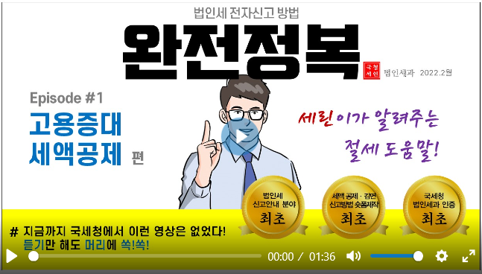
01
Ⅰ
Ⅰ
Ⅰ. 신고지원방향
5.분납기한
분납기한
공제감면 관련 컨텐츠 10종
공제감면 적극 안내
[고용관련]
[기타]
고용증대 세액공제
고용감소 추가납부
고용감소 사후관리 유예
중소기업 사회보험료 세액공제
사회적기업 법인세 감면
장애인 표준사업장 법인세 감면
근로소득 증대시킨 기업에 대한 세액공제
중소기업 결손금 소급공제
중소기업 특별세액 감면
상가임대료를 인하한 법인에 대한 세액공제
접근경로
[국세청 누리집 www.nts.go.kr] → [국세신고안내] → [법인신고안내] → [법인세]

Slide 26
① 신고·납부 안내
② 다양한 신고도움자료 제공
Ⅰ
③ 공제·감면 적극안내
신고
지원
방향
④ 세정지원 방안
⑤ 연구·인력개발비 세액공제 사전심사
⑥ 공익법인 서류제출
⑦ 중소법인 신고편의 제공
⑧ 성실신고와 연계한 신고내용확인 실시

Slide 27
01
Ⅰ
Ⅰ
Ⅰ. 신고지원방향
5.분납기한
분납기한
수출기업에 대한 세정지원
세정지원 방안
세정지원 방안
국세청•KOTRA•관세청 간 업무협업을 통한 수출기업 적극지원
직권연장
납부기한 3개월 연장
검증제외
신고내용확인 제외로 검증부담 축소
수출비중* 50% 이상 중소기업
* ’21•22년 기준(조세범 등 부적격자 배제)
기타지원
KOTRA•관세청 통보 수출기업
* 납세협력프로그램 등 성실 중소제조기업 등
환급금 조기지급, 경정청구 조기처리
사전심사, 공제감면 컨설팅 신속처리

Slide 28
① 신고·납부 안내
② 다양한 신고도움자료 제공
Ⅰ
③ 공제·감면 적극안내
신고
지원
방향
④ 세정지원 방안
⑤ 연구·인력개발비 세액공제 사전심사
⑥ 공익법인 서류제출
⑦ 중소법인 신고편의 제공
⑧ 성실신고와 연계한 신고내용확인 실시

Slide 29
01
Ⅰ
Ⅰ
Ⅰ. 신고지원방향
5.분납기한
분납기한
연구•인력개발비 세액공제 사전심사
연구인력개발비 세액공제 사전심사
세정지원 방안
연구·인력개발비 세액공제를 적용받고자 하는 내국인이 신청하면
국세청이 세액공제 적정여부를 사전에 확인해주는 제도 (2020년부터 시행)
세무상 불확실성 해소, 가산세 부담 완화로 연구·인력개발 활동에 전념할 수 있도록 지원
(신청방법) 내국법인과 거주자는 법인세(소득세) 신고 전까지 홈택스, 우편, 방문 접수를 통해 신청
(신청대상) 연구·인력개발에 사용된 인건비, 재료비 등의 비용이 세액공제 대상에 해당되는지,
수행한 연구과제가 세액공제 대상 연구개발에 해당되는지 등을 신청
접근경로
[홈택스] → [신청/제출] → [일반세무서류 신청] → 민원명 찾기에서 [“연구”]로 조회 → [인터넷 신청]

Slide 30
① 신고·납부 안내
② 다양한 신고도움자료 제공
Ⅰ
③ 공제·감면 적극안내
신고
지원
방향
④ 세정지원 방안
⑤ 연구·인력개발비 세액공제 사전심사
⑥ 공익법인 서류제출
⑦ 중소법인 신고편의 제공
⑧ 성실신고와 연계한 신고내용확인 실시

Slide 31
Ⅰ
Ⅰ. 신고지원방향
공익법인 협력의무
공익법인 서류제출
세정지원 방안
‘출연재산 등에 대한 보고서’, ‘외부전문가 세무확인서’, ‘외부회계감사 보고서’ 등 5.2.까지 제출
제출기한 변경 : (종전) 3월말 → (’22년부터) 4월말
접근경로
[홈택스] → [신고/납부] → [일반신고] → [공익법인 보고서 제출]
모든 공익법인(종교단체 제외) 은 재무상태표, 운영성과표 등의 결산서류를 5.2.까지 공시
접근경로
[홈택스] → [세금종류별서비스] → [공익법인공시] → [공시/공개 등록하기]
‘공익법인 등 의무이행 여부 보고서’를 관할 세무서에 5.2.까지 제출
제출처 변경 : (종전) 주무관청에 제출 → (’22년부터) 국세청에 제출

Slide 32
① 신고·납부 안내
② 다양한 신고도움자료 제공
Ⅰ
③ 공제·감면 적극안내
신고
지원
방향
④ 세정지원 방안
⑤ 연구·인력개발비 세액공제 사전심사
⑥ 공익법인 서류제출
⑦ 중소법인 신고편의 제공
⑧ 성실신고와 연계한 신고내용확인 실시

Slide 33
01
Ⅰ
Ⅰ
Ⅰ. 신고지원방향
5.분납기한
분납기한
전용 상담팀 운영
중소법인 신고편의제공
세정지원 방안
중소법인·성실신고 확인 사업자 전용 상담팀 ⇒ 세무서
상담팀장과 법인별 안내담당이 신고지원항목을 설명하고 신고반영 방법 등을 안내
세액공제·감면 전문 상담팀 ⇒ 지방청
중소법인이 반복적으로 잘못 신고하는 사례를 선제적으로 안내
세무상담 핫라인 운영(2~3월) ⇒ 본청·지방청
‘중소기업협동조합 컨설팅 지원단’, ‘노란우산경영지원단’과 핫라인을 개설하여 상담서비스 제공

Slide 34
01
Ⅰ
Ⅰ
Ⅰ. 신고지원방향
5.분납기한
분납기한
세무상담 핫라인
중소법인 신고편의제공
세정지원 방안
‘중소기업협동조합 컨설팅 지원단’, ‘노란우산 경영지원단’과 핫라인을 개설하여 상담서비스 제공
| (총괄) 본청 법인4팀장 김영주 |
소 속 | 성 명 | 전 화 | 소 속 | 성 명 | 전 화
본 청 | 정지선 | 044-204-3323 | 대전청 | 김동혁 | 042-615-2466
본 청 | 신연주 | 044-204-3324 | 광주청 | 김득수 | 062-236-7486
본 청 | 김현섭 | 044-204-3325 | 대구청 | 황석현 | 053-661-7468
서울청 | 최상연 | 02-2114-2926 | 부산청 | 박미영 | 051-750-7446
중부청 | 김유정 | 031-888-4846 | 인천청 | 배경은 | 032-718-6486
2~3월

Slide 35
① 신고·납부 안내
② 다양한 신고도움자료 제공
Ⅰ
③ 공제·감면 적극안내
신고
지원
방향
④ 세정지원 방안
⑤ 연구·인력개발비 세액공제 사전심사
⑥ 공익법인 서류제출
⑦ 중소법인 신고편의 제공
⑧ 성실신고와 연계한 신고내용확인 실시

Slide 36
01
Ⅰ
Ⅰ
Ⅰ. 신고지원방향
5.분납기한
분납기한
성실신고와 연계한 신고내용 확인 실시
세정지원 방안
신고내용 확인
신고 전
납세자가 자발적으로 성실신고할 수 있도록 실질적으로 도움이 되는 자료를 최대한 제공
신고 후
신고 도움자료의 반영 여부 등 법인세 신고내용을 검토하여 특정 항목·유형의 오류 또는
누락 혐의가 있는 법인에 대하여 서면으로 신고내용의 적정여부를 확인
“성실신고가 최선의 절세입니다.”

Slide 37
① 신고도움서비스 접근경로
Ⅱ
② 신고도움서비스 화면설명
신고
도움
서비스
③ 주요 안내항목
G u I d a n c e N o t e
④ 자가검증용 검토서식
⑤ 오류검증 서비스 항목

Slide 38
① 신고도움서비스 접근경로
Ⅱ
② 신고도움서비스 화면설명
신고
도움
서비스
③ 주요 안내항목
④ 자가검증용 검토서식
⑤ 오류검증 서비스 항목

Slide 39
Ⅱ. 신고도움서비스
신고도움서비스 접근경로
신고도움서비스 접근경로
세정지원 방안
①
②
③

Slide 40
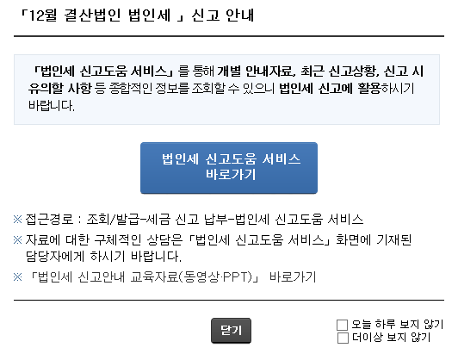
Ⅰ
Ⅱ. 신고도움서비스
바로 제공
신고도움서비스 접근경로
세정지원 방안
법인사업자
홈택스 로그인
→ 『법인세 신고도움 서비스』
접근경로
세무대리인
홈택스 로그인 → 팝업창
→ 『법인세 신고도움 서비스』
접근경로

Slide 41
① 신고도움서비스 접근경로
Ⅱ
② 신고도움서비스 화면설명
신고
도움
서비스
③ 주요 안내항목
④ 자가검증용 검토서식
⑤ 오류검증 서비스 항목

Slide 42
Ⅰ
Ⅱ. 신고도움서비스
화면 구성
신고도움서비스 화면설명
세정지원 방안
우선 안내 항목
최근 3년간 분석자료
신고대상 사업연도 자료
주요 신고오류·추징항목
세제혜택
세법규정
주요안내
기업 분석자료
신고 참고자료
신고시 유의사항
절세 도움말
세법 도우미
^{①} 주요지표 분석 ^{②} 주요안내사항 - ‘신고시 유의사항’과 - ‘절세 도움말‘ 중 우선 안내 항목 | ^{①} 법인 기본사항 ^{②} 연도별 신고상황 ^{③} 공제･감면 현황 ^{④} 기업분석자료 - 주요 판매관리비 현황 - 지출증빙수취 현황 | ^{①} 중간예납세액 ^{②} 부가가치세 신고자료 ^{③} 원천세 신고자료 ^{④} 국고보조금 수취내역 ^{⑤} 신용카드 사용현황 ^{⑥} 주주현황 ^{⑦} 성실신고확인대상 법인 안내(추가) | ^{①} 법인별 유의사항 - 개별분석 - 취약분야 ^{②} 업종별 유의사항 ^{③} 계정과목별 유의사항 | ^{①} 핵심 절세도움말(추가) ^{②} 법인별 절세 도움말 ^{③} 업종별 절세 도움말 | ^{①} 참고할 세법규정 ^{②} 주요 개정 세법

Slide 43
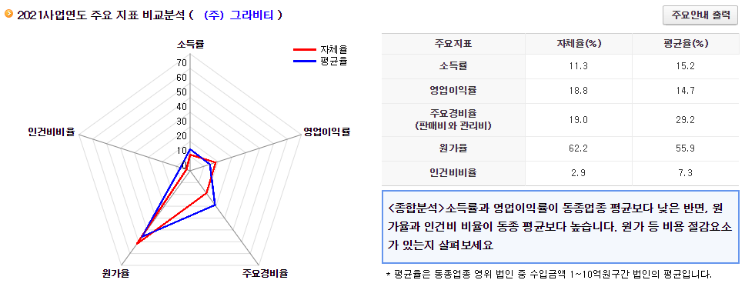
Ⅰ
Ⅱ. 신고도움서비스
화면 구성
신고도움서비스 화면설명
세정지원 방안
주요안내
기업 분석자료
신고 참고자료
신고시 유의사항
절세 도움말
세법 도우미
기업체질정보 제공
소득률, 영업이익률, 주요경비율, 원가율 등 주요 경영지표를 동종업종 평균과 비교하여 방사형 차트로 제공

Slide 44
Ⅰ
Ⅱ. 신고도움서비스
화면 구성
신고도움서비스 화면설명
세정지원 방안
주요안내
기업 분석자료
신고 참고자료
신고시 유의사항
절세 도움말
세법 도우미
주요 안내사항
다양한 도움자료 중 꼭 알아야 할 「신고시 유의사항」 , 「절세 도움말」 의 주요 안내자료를 첫 화면에 우선 안내

Slide 45
Ⅰ
Ⅱ. 신고도움서비스
화면 구성
신고도움서비스 화면설명
세정지원 방안
주요안내
기업 분석자료
신고 참고자료
신고시 유의사항
절세 도움말
세법 도우미
30억원
주요 안내사항
「절세 도움말」 중 해당 법인에 적용 확률이 높은 」 「핵심절세도움말」 안내

Slide 46
Ⅰ
Ⅱ. 신고도움서비스
화면 구성
신고도움서비스 화면설명
세정지원 방안
주요안내
기업 분석자료
신고 참고자료
신고시 유의사항
절세 도움말
세법 도우미
1. 법인 기본사항
법 인 명 | ㈜ 2023국세 | 대 표 자 | 김성실 | 중소영리법인
법 인 구 분 | 내국법인 | 사 업 연 도 | 2022.01.01. ~ 2022.12.31.
법 인 종 류 | 영리 기타 중소법인
업 태 | 제조업 | 주업종코드 | 343000
세금포인트 | 11,106.81 | 종 목 | 자동차용 기타 신품 부품제조업
2. 연도별 현황
<최근 3개년의 정기신고 내역>
수입금액 / 당기순손익 / 각 사업연도 소득금액 / 과세표준금액 / 산출세액 /
공제감면세액 / 총부담세액 / 소득률 / 매출총이익률 / 영업이익률
이전 신고 내역을 분석한 자료 제공
전년도에 신고한 법인기본사항, 과거 3개 연도에 정기신고한 내역을 제공

Slide 47
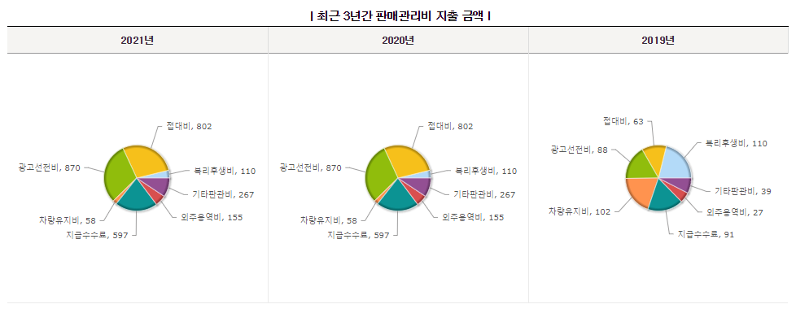
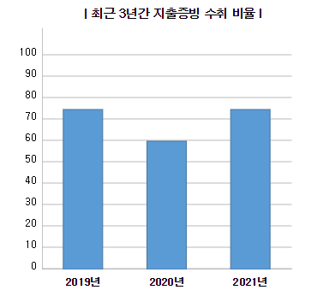
Ⅰ
Ⅱ. 신고도움서비스
화면 구성
신고도움서비스 화면설명
세정지원 방안
주요안내
기업 분석자료
신고 참고자료
신고시 유의사항
절세 도움말
세법 도우미
3. 주요 공제·감면 현황
- 2021사업연도 총 공제 ·감면세액 : 37,282만원
(단위 : 원)
구 분 | 최저한세적용여부 | 공제·감면명 | 공제·감면세액
세액공제 | 여 | 고용을 증대시킨 기업에 대한 세액공제 | 206,705,000
세액감면 | 여 | 중소기업에 대한 특별세액감면 | 100,000,000
세액공제 | 부 | 일반 연구·인력개발비세액공제(최저한세 적용제외) | 66,118,974
4. 기업 분석자료
<주요 판매관리비 현황>
복리후생비 / 접대비 / 광고선전비
차량유지비 / 지급수수료
외주용역비 / 기타판관비
<지출증빙 수취현황>
수취대상금액
증빙수취금액
증빙수취비율
이전 신고 내역을 분석한 자료 제공
전년도 신고 시 적용 받은 공제감면 중 세액 상위 3개 및 최근 3년간의 주요 판매관리비 및 지출증빙수취 현황을 제공

Slide 48
Ⅰ
Ⅱ. 신고도움서비스
화면 구성
신고도움서비스 화면설명
세정지원 방안
주요안내
기업 분석자료
신고 참고자료
신고시 유의사항
절세 도움말
세법 도우미
1. 2022 사업연도 중간예납세액 : 51.002.980원
2. 2022년 부가가치세 신고자료
<부가가치세 신고내용>
(단위 : 백만원)
과세기간 | 매 출 |  | 매 입
 | 과 세 | 면 세 | 과 세 | 면 세
2022.1기 | 5,458 | 0 | 2,828 | 7
2022.2기 | 4,547 | 0 | 3,496 | 1
<전자세금계산서 발행금액 등>
(단위 : 백만원)
기 간 | 합 계 | 전자세금계산서 발행금액 | 신용카드 등 매출전표 금액 (공급대가) | 현금영수증 발행금액 (공급대가)
2022년 | 10,005 | 10,005 | 0 | 0
신고대상 사업연도의 참고자료 제공
2022 사업연도의 중간예납세액, 2022.1기~2기 부가가치세 신고내용과 전자세금계산서 발행금액을 제공

Slide 49
Ⅰ
Ⅱ. 신고도움서비스
화면 구성
신고도움서비스 화면설명
세정지원 방안
주요안내
기업 분석자료
신고 참고자료
신고시 유의사항
절세 도움말
세법 도우미
3. 2022년 귀속 원천세 신고자료
(단위 : 백만원)
합 계 | 근로소득 | 일용근로소득 | 사업소득 | 기타소득
지급인원 | 126 | 220 | 13 | 1
총지급액 | 8,719 | 2,773 | 121 | 150
4. 국고보조금 수취내역(2022년 집행)
(단위 : 원)
보조금 수취법인 |  | 집행기관 |  | 교부자금명 | 지급금액
사업자번호 | 법인명 | 사업자번호 | 부서명
111-81-12121 | ㈜ 2022국세 | 000-00-00000 | 한국장애인고용공단 | 장애인고용장려금 | 21,300,000
111-81-12121 | ㈜ 2022국세 | 000-00-00000 | 한국장애인고용공단 | 장애인고용장려금 | 8,100,000
111-81-12121 | ㈜ 2022국세 | 000-00-00000 | 한국장애인고용공단 | 장애인고용장려금 | 300,000
신고대상 사업연도의 참고자료 제공
고용관련 공제 시 참고할 수 있는 2022년 원천세 신고자료와 2022년 집행된 국고보조금 내역을 제공

Slide 50
Ⅰ
Ⅱ. 신고도움서비스
화면 구성
신고도움서비스 화면설명
세정지원 방안
주요안내
기업 분석자료
신고 참고자료
신고시 유의사항
절세 도움말
세법 도우미
5. 특정용도의 신용카드 사용현황(2022년 사용)
(단위 : 백만원)
합 계 | 신변잡화구입 | 가정용품구입 | 업무무관업소이용 | 개인적치료 | 해외사용액
 |  |  |  |  | 2020년 총사용액 | 2021년 총사용액
208 | 101 | 86 | 1 | 0 | 12 | 8
6. 2021.12.31. 결산법인 주주현황
전체 주주현황 내려받기
(단위 : 주, %)
구 분 | 사업연도(종료일) | 주주명 | 주민등록번호 | 주식수 | 지분율 | 지배주주와의 관계코드 | 지배주주와의 관계
1 | 2021-12-31 | 김성실 | 680301-1234567 | 8,000 | 44.4 | 00 | 본인
2 | 2021-12-31 | 박도움 | 700405-2345678 | 5,000 | 27.8 | 01 | 배우자
신고대상 사업연도의 참고자료 제공
2022 중 신변잡화 구입 등 특정용도의 신용카드 사용현황(3년간 추이 그래프)과 2022초 주주현황을 제공

Slide 51
Ⅰ
Ⅱ. 신고도움서비스
화면 구성
신고도움서비스 화면설명
세정지원 방안
주요안내
기업 분석자료
신고 참고자료
신고시 유의사항
절세 도움말
세법 도우미
신고대상 사업연도의 참고자료 제공
성실신고확인대상으로 개별안내한 법인에게 신고 시 유의사항 안내

Slide 52
Ⅰ
Ⅱ. 신고도움서비스
화면 구성
신고도움서비스 화면설명
세정지원 방안
주요안내
기업 분석자료
신고 참고자료
신고시 유의사항
절세 도움말
세법 도우미
1. 법인별 유의사항
안내사항 | 안내내용
상품권을 매입한 법인의 신고 시 유의사항 | 2022년에 귀 법인이 신용카드로 결제한 상품권 구입금액은 아래와 같습니다. 구매한 상품권 사용 시 사용자 및 귀속자가 확인되지 않으면 업무무관 비용으로 손금불산입(대표자 상여처분)하여야 하며, 귀속자가 확인되는 경우에는 귀속자에 따라 소득처분 하여야 하니 신고 시 유의하시기 바랍니다. ○ 상품권 구매금액 : 153백만원
2. 업종별 유의사항
안내사항 | 안내내용
화랑을 운영하는 법인의 신고 시 유의사항 | - 미술품 등을 구입 후 판매하면서 발생하는 수입금액을 적정하게 계상하였는지 여부 - 미술품 등을 위탁판매하고 수취한 수수료를 수입금액으로 적정하게 계상하였는지 여부 - 전시회 등 대관료 수입금액을 적정하게 계상하였는지 여부
3. 계정과목별 유의사항
계정과목명 | 안내내용
차량유지비 | 법인의 차량을 업무와 관련없이 사적으로 사용한 경우가 있는지 확인 후 신고하시기 바랍니다.
신고내용확인이 중점적으로실시되는 주요 신고오류 및 추징항목 사전안내 제공
빅데이터·과세인프라를 활용하여 정밀 분석한 개별분석자료와 소규모 법인이 자주 실수하는 사례 등

Slide 53
Ⅰ
Ⅱ. 신고도움서비스
화면 구성
신고도움서비스 화면설명
세정지원 방안
주요안내
기업 분석자료
신고 참고자료
신고시 유의사항
절세 도움말
세법 도우미
1. 핵심 절세도움말
안내사항 | 안내내용
지출증빙서류의 수취 및 보관 (법인세법§116, 법인세법시행령§158⑥) | 직전 사업연도의 수입금액이 30억원 이상으로서 법인세법 제116조에 따라 지출증명서류를 수취하여 보관한 법인은 지출 증명서류 합계표를 작성하여 보관하여야 함
 | <법령내용> ○직전 사업연도의 수입금액이 30억원 이상으로서 법인세법 제116조에 따라 지출증명서류를 수취하여 보관한 법인은 지 출증명서류 합계표를 작성하여 보관하여야 함 - 사업연도가 1년 미만인 법인의 경우 기준금액은 30억원에 해당 사업연도의 월수를 곱하고 12로 나누어 산출한 금액으로 함
상세보기
납세자가 놓치기 쉬운 공제•감면 등 세제혜택 안내
중소법인에게 실질적인 도움이 되는 적중도 높은 항목을 핵심 절세도움말로 추가 안내

Slide 54
Ⅰ
Ⅱ. 신고도움서비스
화면 구성
신고도움서비스 화면설명
세정지원 방안
주요안내
기업 분석자료
신고 참고자료
신고시 유의사항
절세 도움말
세법 도우미
2. 법인별 절세도움말
안내사항 | 안내내용
청년 창업중소기업에 대한 세제지원 확대 안내 | 청년이 대표자로 창업한 중소기업 중 일정한 요건에 해당하는 기업은 감면사업에서 최초로 소득이 발생한 과세연도 포함 최대 5년까지 창업 지역에 따라 법인세의 100%(수도권과밀억제권역 외) 또는 50%(수도권과밀억제권역)에 상당하는 세액이 감면됨을 알려드리니 세액감면 요건에 해당하는지를 검토하여 법인세를 신고하시기 바랍니다.
 | <제도개요> ○적용대상 : 대표자가 창업당시 15세 이상 34세 이하*인 중소기업 * 연령 적용시 병역이행기간은 차감(최대 6년)하고, 창업시 최대주주 등에 해당할 것 ○감면비율 :일반 창업중소기업에 비해 확대된 세정지원 ① 수도권과밀억제권역 : 50% , ② 수도권과밀억제권역외의 지역 : 100% ○ 사후관리: 감면기간 중에 대표자가 ‘최대주주요건’을 충족하지 못하게 될 경우 잔여기간에 대한 감면율 변경 (100%→50%) 또는 감면 실효(50%→0%)
상세보기
납세자가 놓치기 쉬운 공제•감면 등 세제혜택 안내
법인별•업종별 절세도움말에 상세보기 기능을 추가하여 적용대상, 공제금액 등의 제도개요를 자세히 제공

Slide 55
Ⅰ
Ⅱ. 신고도움서비스
화면 구성
신고도움서비스 화면설명
세정지원 방안
주요안내
기업 분석자료
신고 참고자료
신고시 유의사항
절세 도움말
세법 도우미
1. 참고할 세법규정
안내사항 | 안내내용
업무용승용차 관련비용의 손금불산입 등 특례 (법인세법§27의2) | 업무전용자동차보험에 가입하였으나 운행기록 등을 작성·비치하지 않은 경우 해당 업무용승용차의 업무사용비율은 업무용승용차 관련비용이 1,500만원* 이하인 경우에는 100%, 1,500만원을 초과 하는 경우에는1,500만원을 업무용승용차 관련비용으로 나눈 비율입니다. * 사업연도 1년 미만, 사업연도 중 일부기간 보유·임차한 경우 별도로 산출한 금액으로 함
2. 주요 개정세법
안내사항 | 안내내용
법인의 주택 양도시 추가세율 상향 및 추가세율 적용대상 조정 (법인세법§55의2) | ㅇ개인, 법인간 세부담 차이를 이용한 조세회피 방지를 위해 주택을 취득하기 위한 권리(조합원입주권, 분양권)를 적용대상에 추가 - (세율) 법인세율(10~25%) + 10% → 법인세율(10~25%) + 20% * 2021.1.1. 이후 양도하는 분부터 적용
신고 시 참고할 세법규정 안내
신고 도움자료와 연관된 세법규정과 최근 주요 개정세법을 법인 유형(중소/중견/일반)에 따라 제공

Slide 56
① 신고도움서비스 접근경로
Ⅱ
② 신고도움서비스 화면설명
신고
도움
서비스
③ 주요 안내항목
④ 자가검증용 검토서식
⑤ 오류검증 서비스 항목

Slide 57
Ⅰ
Ⅱ. 신고도움서비스
신고 시 유의사항
주요안내 항목
세정지원 방안
빅데이터·과세인프라를 활용하여 분석한
유형별·업종별 개별분석자료를 최대한 제공
순번 | 개별분석항목
1 | 특정 항목의 신용카드 사용액이 있는 법인
2 | 지출증빙서류를 과소하게 수취한 것으로 보이는 법인
3 | 상품권을 과다 매입한 법인
4 | 대표이사·주주의 가족에게 인건비를 지급한 법인
5 | 소송비용을 계상한 법인
6 | 고액 업무용승용차 관련비용 지출 법인
7 | 임직원전용자동차보험을 미가입한 법인
8 | 법인카드 사적사용이 추정되는 법인
9 | 1인 주주 법인 등 기업자금 변칙사용혐의가 있는 소규모 법인
10 | 업무용승용차 관련비용 명세서에 차종 등을 불명확하게 기재한 법인
11 | 부동산 보유 및 부동산업을 영위하는법인
12 | 특정시설물 이용권 취득 법인
1인 주주 법인 등 세무전담인력이 부족한
소규모법인이 자주 잘못 신고하는 사례 안내
개별분석 (22년) 50개 항목 → (23년) 57개 항목
취약분야 (22년) 43개 항목 → (23년) 46개 항목
업종별 (22년) 130개 항목 → (23년) 133개 항목
계정과목별 (22년) 34개 항목 → (23년) 36개 항목

Slide 58
Ⅰ
Ⅱ. 신고도움서비스
개별분석 항목
주요안내 항목
세정지원 방안
순번 | 개별분석항목
13 | 특수관계 있는 개인으로부터 유가증권을 매입한 법인
14 | 사업소득 과다계상 혐의가 있는 법인
15 | 국외특수관계인에게 자금을 대여한 법인
16 | 국외특수관계인에게 이자를 지급하는 법인
17 | 특수관계인으로부터 특허권 등을 취득한 법인
18 | 주택 등을 양도한 법인
19 | 비사업용 토지를 양도한 법인
20 | 자료상 등 불성실 사업자와 거래한 법인
21 | 이자･배당･사용료 등 국외원천소득 수취 법인
22 | 서화·골동품을 매입한 법인
23 | 주주(지분) 변동사항이 있는 법인
24 | 건설자금이자 계상 누락 혐의 법인
순번 | 개별분석항목
25 | 법인세 추납액 등이 있는 법인
26 | 영업권 등에 대한 보상금을 수령한 법인
27 | 공정거래위원회가 부과한 과징금이 있는 법인
28 | 부가가치세 대손세액공제를 받은 법인
29 | 의제매입세액 등을 공제받은 법인
30 | 장애인고용부담금을 지출한 법인
31 | 주택임대 법인 중 임대수입을 누락 혐의 법인
32 | 종합합산 과세대상 부동산 보유 법인
33 | 연구소·전담부서가 없거나 취소된 법인
34 | 국고보조금을 받은 법인
35 | 부당하게 창업중소기업 등 세액감면한 법인(감면기간 만료)
36 | 부당하게 중소기업특별세액 감면한 법인

Slide 59
Ⅰ
Ⅱ. 신고도움서비스
개별분석 항목
주요안내 항목
세정지원 방안
순번 | 개별분석항목
37 | 중소기업특별세액 감면한도 초과 법인
38 | 해외 임가공 제조업체 중 중소기업특별세액감면 법인
39 | 사회적기업 등에 대한 감면을 받는 법인
40 | 영농･영어조합법인 등 감면 적용 법인(해산명령 등을 받은 법인)
41 | 창업에 해당하지 않는 법인
42 | 가지급금 인정이자를 과소계상한 것으로 추정되는 법인
43 | 주택을 보유한 법인
44 | 주주 등 인건비를 연구인력개발비로 계상한 법인
45 | 위탁연구개발비의 수탁사가 연구소·전담부서 미등록된 법인
46 | 농업회사법인 감면소득 범위 안내
47 | 미환류소득에 대한 법인세 재계산이 필요한 법인
순번 | 개별분석항목
48 | 상가임대료를 인하한 법인의 신고 시 유의사항
49 | 중소기업이 아닌 것으로 추정되는 법인
50 | 외화수취내역이 있는 미디어콘텐츠창작업 영위 법인
51 | 가상자산을 거래하는 법인의 신고 시 유의사항(23년 신설)
52 | 결제대행업을 영위하는 법인의 신고 시 유의사항(23년 신설)
53 | 고용증대 세액공제 등 공제 후 고용 감소한 법인(23년 신설)
54 | 세액공제 이월액이 있는 법인(23년 신설)
55 | 중소기업 유예 적용 법인(23년 신설)
56 | 화물운송 허가(번호판) 거래 등 주의사항 안내(23년 신설)
57 | 수수료월례비 등의 수입이 발생하는 조합법인(23년 신설)

Slide 60
Ⅰ
Ⅱ. 신고도움서비스
취약분야
주요안내 항목
세정지원 방안
순번 | 취약분야항목
1 | 합병법인
2 | 분할법인
3 | 외국납부세액공제 관련
4 | 부동산을 양도한 비영리 법인
5 | 대손금을 손금 산입한 법인
6 | 유가증권평가손실이 있는 법인
7 | 감자 등의 대가를 수취한 법인
8 | 이월결손금이 있는 법인
9 | 기타 수익사업을 영위하는 비영리법인
10 | 유보처분 금액이 있는 법인
11 | 국제거래명세서 제출 안내
12 | 연구･인력개발비 세액공제를 받는 법인
순번 | 취약분야항목
13 | 충당금(충당부채)를 설정한 법인
14 | 고유목적사업준비금 설정·사용하는 법인
15 | 당기순이익 과세법인
16 | 세무조사 이후 신고소득률이 감소한 법인
17 | 고액 수선비 계상 법인
18 | 가지급금인정이자 계산시 당좌대출이자율을 적용한 법인
19 | 국내사업장이 있는 외국법인의 신고 시 유의사항
20 | 계열사 간 용역거래를 하는 법인
21 | 유동화전문회사 등 소득공제
22 | 광고선전비를 계상한 법인
23 | 업무용승용차를 사업연도 중 취득･처분한 법인
24 | 건축물을 감가상각하는 법인

Slide 61
Ⅰ
Ⅱ. 신고도움서비스
취약분야
주요안내 항목
세정지원 방안
순번 | 취약분야항목
25 | 법인전환 후 신고소득률이 하락한 법인
26 | 특허권 등을 취득·대여한 법인
27 | 임원퇴직금을 지급한 법인
28 | 해외시장개척비 등을 계상한 법인
29 | 가지급금 회수금액 과다 계상한 법인
30 | 부동산임대업 등을 주업으로 하는 소규모법인
31 | 법인 성실신고확인 대상 법인
32 | 세액감면 적용후 감가상각비를 계상하지 않은 법인
33 | 고액의 가수금을 장기보유 또는 일시 변제한 법인
34 | 동일 고용에 대해 공제 신청시 법인이 유의할 사항
35 | 고액의 사회적기업 등에 대한 감면을 받는 법인
36 | 국외특수관계자에 대한 매출채권을 보유한 법인
순번 | 취약분야항목
37 | R&D 세액공제를 받는 법인이 유의할 사항
38 | 연구개발 활동 부인 유형
39 | 겸직 연구원의 R&D 세액공제 배제
40 | 재료비 등 부당 R&D 세액공제 배제
41 | 인력개발비 R&D 세액공제 배제 안내
42 | 디지털 플랫폼 분야 기업에 대한 성실신고 안내(23년 신설)
43 | 자기주식 보유 법인의 신고 시 유의사항(23년 신설)
44 | 주식변동상황명세서 작성 시 유의사항 안내(23년 신설)
45 | 지역특구에 대한 사후관리 규정 신설(23년 신설)
46 | 중소기업특별세액감면 적용 시 유의사항(23년 신설)

Slide 62
Ⅰ
Ⅱ. 신고도움서비스
업종별
주요안내 항목
세정지원 방안
순번 | 업 종 | 순번 | 업 종 | 순번 | 업 종 | 순번 | 업 종 | 순번 | 업 종
1 | 발전업 | 14 | 외국인전용 관광기념품 판매 | 27 | 토목시설물 건설업 | 40 | 폐차장 | 53 | 철강업
2 | 연예인매니지먼트업 | 15 | 상품 종합 도매업 | 28 | 인력공급업 | 41 | 배합사료 제조 및 판매 | 54 | 골재 채취업
3 | 학습지 출판·도소매업 | 16 | 제화 제조업 | 29 | 플라스틱제품 제조업 | 42 | 차량용 연료 도소매 | 55 | 해면어업
4 | 정기항공운송업 | 17 | 상품 종합 수출업 | 30 | 세탁업 | 43 | 주형및금형제조업 | 56 | 수산물 유통업
5 | 온라인정보 제공업 | 18 | 통신기기 소매업 | 31 | 유무선 통신장비 제조업 | 44 | 전문직별 공사업 | 57 | 보험대리 및 중개업
6 | 목욕업 | 19 | 대부업 | 32 | 섬유염색 가공업 | 45 | 전자상거래업 | 58 | 기반조성 관련 전문공사
7 | 스키리조트업 | 20 | 기타금융업 | 33 | 전문직별공사업 | 46 | 레미콘 제조업 | 59 | 건설업
8 | 보습학원 | 21 | 캠핑장 운영업 | 34 | 택시운송업 | 47 | 버스운송업 | 60 | 변호사업
9 | 통신장비도매업 | 22 | 종합병원 | 35 | 납골당 | 48 | 소사장제 | 61 | 의류 소매업
10 | 직물도매업 | 23 | 지류 도매업 | 36 | 인삼식품, 차류 등 가공업 | 49 | 부동산 개발 및 공급업 | 62 | 자동차부품 제조업
11 | 소프트웨어 개발·공급 | 24 | 운송관련 서비스업 | 37 | 가금류가공업 | 50 | 침구류 등 제조업 | 63 | 수산양식업
12 | 건축 및 조경 설계 | 25 | 1차 금속제품 도매업 | 38 | 액체연료도매업 | 51 | 의료, 정밀 및 과학기기 | 64 | 수산물 가공업
13 | 수입자동차 판매업 | 26 | 조명기구 제조업 | 39 | 스포츠용품 소매업 | 52 | 주거용 건물 건설업 | 65 | 농업

Slide 63
Ⅰ
Ⅱ. 신고도움서비스
업종별
주요안내 항목
세정지원 방안
순번 | 업 종 | 순번 | 업 종 | 순번 | 업 종 | 순번 | 업 종 | 순번 | 업 종
66 | 석유화학업 | 80 | 운동용품 도매업 | 94 | 조경건설업 | 108 | 부동산 중개업 | 122 | 아파트입주자대표회의
67 | 제약업 | 81 | 산업플랜트 건설업 | 95 | 택배업 | 109 | 부동산 관리업 | 123 | 엔지니어링업
68 | 일반교습학원 | 82 | 전자집적회로 제조업 | 96 | 주류 도매업 | 110 | 광고대행업 | 124 | 급식업
69 | 인쇄업 | 83 | 화장품 도매업 | 97 | 치과병원 | 111 | 기타 도급업 | 125 | SNS마켓업
70 | 제지업 | 84 | 여행사업 | 98 | 한방병원 | 112 | 생수 등 제조업 | 126 | 미디어콘텐츠창작업
71 | 기계제조업 | 85 | 호텔업 | 99 | 예식장업 | 113 | 케이블 제조업 | 127 | 기계 시설장비 등 대여업
72 | 물류창고업 | 86 | 골프장운영업 | 100 | 장례식장 및 장의관련 | 114 | 식품 첨가물 제조업 | 128 | 화랑
73 | 건축자재 도매업 | 87 | 애완동물용품 도매업 | 101 | 무인모텔 등 여관업 | 115 | 안경 등 도소매업 | 129 | 숙박 공유업
74 | 가전제품도소매업 | 88 | 프랜차이즈 | 102 | 기타관광숙박시설 | 116 | 응급환자이송 | 130 | 시계 및 귀금속 도매업
75 | 식자재 도매업 | 89 | 건설기계장비 임대업 | 103 | 가전제품 수리업 | 117 | 주택 임대업 | 131 | 가상자산거래업(신설)
76 | 도장공사업 | 90 | 부동산 임대업 | 104 | 도매 및 상품중개업 | 118 | 변리사업 | 132 | 구독경제(신설)
77 | 화장품,세제등제조업 | 91 | 실내인테리어업 | 105 | 주택신축판매업 | 119 | 스크린골프장 | 133 | 결제대행업(신설)
78 | 요업원료 제조업 | 92 | 과일 및 채소 도매업 | 106 | 경영컨설팅 서비스업 | 120 | 유학알선업
79 | 석재가공업 | 93 | 중고 자동차 판매업 | 107 | 학술,연구개발용역 | 121 | 재건축･재개발조합

Slide 64
Ⅰ
Ⅱ. 신고도움서비스
계정과목별
주요안내 항목
세정지원 방안
순번 | 계정과목 | 검토 항목
1 | 수입금액 | 수입금액 전액을 신고에 반영하였는지 확인
2 | 매출채권 | 특수관계인에 대한 매출채권을 지연회수 하였는지 확인
3 | 해외특수관계인과의 거래분 | 현지법인 대여금 등의 부당 대손처리, 채무 대위 변제액에 대한 채권 누락, 매출채권 지연회수에 따른 정상이자 미수취 등에 대한 확인
4 | 대여금 | 특수관계인 대여금 등 가지급금에 대한 인정이자 및 지급이자 조정여부에 대한 확인
5 | 유형자산 | 법인의 자산을 업무목적 외 사용(사적사용 포함)하였는지 여부 등 확인
6 | 유·무형자산 | 유·무형자산의 감가상각 내용연수 적정성 및 당기 손금 처리 여부 등의 확인
7 | 매출·매입거래 | 특수관계인간 거래가 부당행위계산 부인 대상인지 확인
8 | 판매비와 관리비 | 임원 등이 사적으로 사용한 비용이 있는지 확인
9 | 판매비와 관리비 | 적격증빙 수취 없이 비용처리 하였는지에 대한 확인
10 | 판매비와 관리비 | 판매비와 관리비 중 업무무관비용이나 적격 증빙 없이 비용처리 하였는지 여부에 대한 확인
11 | 판매비와 관리비 | 판매비와 관리비 중 접대비 관련 비용이 포함되었는지 여부에 대한 확인
12 | 판매비와 관리비 | 판매비와 관리비 중 접대비 관련 비용이 포함되었는지 여부에 대한 확인

Slide 65
Ⅰ
Ⅱ. 신고도움서비스
계정과목별
주요안내 항목
세정지원 방안
순번 | 계정과목 | 검토 항목
13 | 인건비 | 실제 근무하지 않거나 특수관계인에게 인건비를 과다지급 하였는지 여부에 대한 확인
14 | 재료비 | 재료비 중 법인의 업무와 관련이 없거나 적격증빙 없이 비용처리 하였는지 여부에 대한 확인
15 | 지급수수료, 출장비 등 | 지급수수료, 출장비 등 비용 중 법인의 업무와 관련이 없거나 적격증빙 없이 비용처리 하였는지 여부에 대한 확인
16 | 이자비용 | 사업용 고정자산의 매입·건설 등 기간 중 발생한 특정차입금 이자를 당기 비용처리 하였는지 여부에 대한 확인
17 | 수선비 등 | 감가상각 대상자산에 지출한 수선비 중 자본적 지출액을 당기 손금처리 하였는지에 대한 확인
18 | 임원퇴직금 | 임원에게 지급한 중간정산 퇴직금의 지급사유가 현실적 퇴직에 해당하는지 여부에 대한 확인
19 | 인건비 | 지급규정 없이 지급한 임원, 주주 등에 대한 인건비를 손금산입 하였는지 여부에 대한 확인
20 | 이자비용, 유지보수비용 | 업무와 관련없는 자산에 대한 유지보수비용, 지급이자 등을 손금에 산입하였는지 여부에 대한 확인
21 | 기부금 | 주식 고가 취득, 후원금 등 비지정기부금 성격의 지출액이 있는지 확인
22 | 공동경비 | 계열사가 공동으로 사용하는 ERP, 관리부서 등에서 발생하는 공동경비를 과다 부담 하였는지 확인
23 | 대손충당금 | 특수관계인 채권, 회수채권 등 충당금 설정제외 대상이 포함되었는지 확인
24 | 대손금 | 임의포기채권, 대손시기 미도래 채권 등이 대손금에 포함되었는지 확인

Slide 66
Ⅰ
Ⅱ. 신고도움서비스
계정과목별
주요안내 항목
세정지원 방안
순번 | 계정과목 | 검토 항목
25 | 손익 귀속시기 | 작업진행률 계산 오류, 소송에 따른 채무 미확정 등에 따른 손익의 귀속시기에 대한 확인
26 | 세금과공과 | 벌과금, 과태료 등의 손금산입 여부에 대한 확인
27 | 퇴직급여충당금 | 현실적 퇴직에 포함되지 않는 임원 퇴직금, 과다 지급한 임원 급여 등으로 인하여 퇴직급여충당금이 과다 설정되었는지에 대한 확인
28 | 경정내역 | 최근 1억원 이상 익금산입 등 세무조정 사항을 반영하였는지 확인
29 | 매출·매입거래 | 매입원가를 실제 거래금액 보다 과다 계상여부와 적격증빙을 통해 비용처리 하였는지 확인
30 | 성과배분 상여금 | 이익잉여금 처분에 의한 우리사주, 성과배분상여금, 벤처기업･상장법인･부품소재 전문기업의 스톡옵션 등을 손금 산입하였는지 확인
31 | 비사업용 토지 | 내국법인이 비사업용 토지를 양도한 경우에는 법인세를 추가하여 납부하였는지 확인
32 | 고정사업장 | 비거주자, 외국법인이 국내에서 사업의 전부 또는 일부를 수행하는 장소가 있는 경우에는 국내사업소득으로 신고하였는지 확인
33 | 차량유지비 | 법인 차량을 사적으로 사용하는 경우가 있는지 확인
34 | 협회비 | 영업자가 임의로 조직한 조합 또는 협회의 회비를 손금산입했는지 확인
35 | 감가상각비 | 당기 비용처리한 자본적 지출액을 감가상각비에 포함하여 시부인 계산여부 검토 필요(23년 신설)
36 | 이월결손금 | 수정신고 등으로 감소한 이월결손금을 감소 전 금액 기준으로 공제하였는지 검토 필요(23년 신설)

Slide 67
Ⅰ
Ⅱ. 신고도움서비스
절세도움말
주요안내 항목
세정지원 방안
순번 | 절세도움말항목
1 | 특허권 등 대여소득에 대한 세액감면 대상 중소기업
2 | 기술이전소득에 대한 세액감면 대상 중견·중소기업
3 | 청년 창업중소기업 세액감면 대상에 해당하는 중소기업
4 | 사회적기업･장애인 표준사업장에 해당하는 법인
5 | 연구･인력개발비 세액공제 범위가 확대된 법인
6 | 중소기업특별세액감면 적용 중소기업
7 | 신성장 서비스업을 창업한 중소기업
8 | R&D비용 세액공제를 적용하는 중소･중견기업
9 | 위기지역 내 창업기업에 대한 세액감면 안내
10 | 성과공유 중소기업의 경영성과급에 대한 세액공제 안내
11 | 창업벤처중소기업에 대한 세액감면 안내
12 | 문화접대비 손금산입 특례 적용 대상 확대 안내
납세자가 놓치기 쉬운 공제 감면 등 세제혜택을
법인별 상황에 맞게 알려주는 ‘맞춤형 절세도움말‘을
확대 안내
(예시)
· 영상콘텐츠 제작 법인 ☞ ’22.1.1. 이후 발생하는 국외 영상
콘텐츠 제작비용에 대해서도 법인세 세액공제 안내
· 고용증가법인 ☞ 고용증대세액공제 확대 안내
절세도움말 (22년) 32개 항목 → (23년) 35개 항목

Slide 68
Ⅰ
Ⅱ. 신고도움서비스
절세도움말
주요안내 항목
세정지원 방안
순번 | 절세도움말항목
13 | 이월된 기부금이 있는 법인
14 | 상가임대료를 인하한 법인의 세액공제
15 | 생계형 창업중소기업 세제 지원
16 | 국가식품클러스터 입주기업에 대한 세제 지원
17 | 감가상각 기준내용연수가 단축된 업종을 영위하는 중견·중소기업
18 | 지정기부금을 지출한 사회적기업
19 | 고용증대세액공제 확대 안내
20 | ’20년 고용감소법인에 대한 신고 안내
21 | 근로소득을 증대시킨 기업에 대한 안내
22 | 농업경영체로 등록한 농업회사법인
23 | 농업경영체로 등록한 영농조합법인
24 | 어업경영체로 등록한 영어조합법인
순번 | 절세도움말항목
25 | 정규직 근로자로 전환시킨 법인에 대한 안내
26 | 육아휴직자를 복직시킨 법인에 대한 안내
27 | 중소기업으로 추정되는 법인에 대한 안내
28 | 고용이 증가한 기업에 대한 세액공제 안내(핵심절세)(23년 신설)
29 | 중소기업특별세액 적용에 대한 안내(핵심절세) (23년 신설)
30 | 이월세액공제확인이 필요한 법인에 대한 한내(핵심절세) (23년 신설)
31 | 국내복귀기업에 대한 세액감면 안내(23년 신설)
32 | 영상콘텐츠를 제작하는 법인(23년 신설)
33 | 수도권 밖 본사 이전 법인(23년 신설)
34 | 상생결제를 활용하여 대금을 지급하는 법인(23년 신설)
35 | 알뜰주유소를 운영하는 법인(23년 신설)

Slide 69
① 신고도움서비스 접근경로
Ⅱ
② 신고도움서비스 화면설명
신고
도움
서비스
③ 주요 안내항목
④ 자가검증용 검토서식
⑤ 오류검증 서비스 항목

Slide 70
Ⅰ
Ⅱ. 신고도움서비스
지출증명서류 수취 검토서식
자기검증용 검토서식
세정지원 방안

Slide 71
Ⅰ
Ⅱ. 신고도움서비스
신용카드 및 상품권 등 사용내역 검토서식
자기검증용 검토서식
세정지원 방안

Slide 72
Ⅰ
Ⅱ. 신고도움서비스
가지급금 인정이자 등 세무조정 검토서식
자기검증용 검토서식
세정지원 방안

Slide 73
Ⅰ
Ⅱ. 신고도움서비스
업무용승용차 관련비용 주요사항 검토서식
자기검증용 검토서식
세정지원 방안

Slide 74
Ⅰ
Ⅱ. 신고도움서비스
토지 등 양도소득에 대한 법인세 검토서식
자기검증용 검토서식
세정지원 방안

Slide 75
① 신고도움서비스 접근경로
Ⅱ
② 신고도움서비스 화면설명
신고
도움
서비스
③ 주요 안내항목
④ 자가검증용 검토서식
⑤ 오류검증 서비스 항목

Slide 76
Ⅰ
Ⅱ. 신고도움서비스
(경고) 오류검토 참고 항목, (오류) 미수정 제출불가
오류검증서비스 항목
세정지원 방안
순번 | 검증 항목 | 순번 | 검증 항목
1 | 중소기업 관련 공제감면 적용 기업의 중소기업 해당 여부 | 20 | 중소기업이 아닌 법인의 이월결손금 공제한도 적용 여부
2 | 중복적용이 금지된 공제․감면세액의 중복 여부 | 21 | 사업연도 개시일 전 10년 경과 이월결손금 공제 여부
3 | 최저한세 계산 관련 서식 미제출, 최저한세율 착오 적용 여부 등 | 22 | 중소기업세액감면 적용 대상 업종 해당 여부
4 | 공제감면의 적용 한도 초과 여부 | 23 | 작물재배업 외의 소득에 대해 감면기간(5년) 초과 여부
5 | 공제감면 적용 시 농어촌특별세 신고 적정 여부 | 24 | 지방이전 법인의 수도권 재이전시 감면세액의 추가납부 여부
6 | 투자세액공제 법인의 「투자자산명세서」 제출 여부 | 25 | 토지등 양도소득 산출명세서 제출 여부
7 | 일몰 도래된 공제감면 적용 여부 | 26 | 업무용승용차의 5년 정액법 감가상각 여부
8 | 일반(중견)기업이 중소기업 관련 공제감면 적용 여부 | 27 | 농업경영체 미등록법인의 부당감면 여부
9 | 소규모 임대업 주업법인 또는 승용차 일부기간 보유시 비용한도 계산 적정 여부 | 28 | 수도권과밀억제권역 소재 청년창업중소기업 100% 감면 여부
10 | 일반기업의 접대비 기본한도 과다 계상, 접대비조정명세서 미제출 여부 | 29 | 수도권과밀억제권역 내 지식기반사업 업종 미해당 법인의 감면 여부
11 | 법정기부금의 손금한도 계산시 이월결손금 차감, 기부금 차기이월액의 과다 계상 여부 | 30 | 사회적기업 및 장애인 표준사업장에 대한 법인세 감면기간(5년) 초과 여부
12 | 특수관계 대여금 있는 법인 등의 인정이자 및 지급이자 조정명세서 제출 여부 | 31 | 주식 등 변동이 있었으나 주식등변동상황명세서를 미제출(오류) (23년 신설)
13 | 국고보조금이 있는 법인의 「국고보조금등 상당액 손금산입명세서」 제출 여부 | 32 | 기부금명세서상 사업자(주민등록)번호를 잘못 입력하였는지 여부(23년 신설)
14 | 중간예납의무 면제 소규모 법인의 중간예납세액 부당공제 여부 | 33 | 과세표준 신고서와 중소기업등 기준검토표 상 중소기업 일치 여부(23년 신설)
15 | 감면한도액 1억 원 초과여부, 한도액 계산시 상시 근로자 수 감소분 차감 여부 | 34 | 벤처기업 미등록법인이 창업벤처기업 중소기업 감면을 적용하였는지 여부(23년 신설)
16 | 중소기업 유예기간 경과된 법인의 중소기업 적용 여부 | 35 | 당기순이익 과세특례 적용 대상 법인에 해당하는지 여부(23년 신설)
17 | 당기순이익 과세대상 조합법인 등의 농특세 무신고 여부 | 36 | 삭제변경되어 허용되지 않는 업종코드로 신고하였는지 여부(23년 신설)
18 | 신고대상자의 미환류소득 신고 누락여부 및 전기이월과 당기 계상액 차이 여부 | 37 | 전산사후관리항목에 해당하는 사항은 신중한 검토를 사전 안내(23년 신설)
19 | 사업연도 1년 미만인 경우 과세표준을 1년으로 환산 후 세율 적용 여부 | 38 | 고용이 증가한 법인이 고용증대세액공제를 놓치지 않도록 사전안내(23년 신설)

Slide 77
Ⅲ
신고내용확인 및
조사 추징 사례

Slide 78
Ⅰ
Ⅲ. 신고내용확인
상법을 위반한 자기주식의 취득
신고내용확인 및 조사사례
세정지원 방안
상법을 위반하여 취득한 자기주식은 업무무관 가지급금에 해당함에도
업무무관 가지급금 인정이자•지급이자 세무조정 누락
제조업을 영위하는 중소기업인 ㈜□□은 상법의 규정를 초과하여 취득한 자기주식에 대해
인정이자•지급이자 세무조정 누락, 대주주 홍길동은 의제배당(누진세율)이 아닌 양도소득(10%)으로 신고
주식양도
양도소득세 신고
(중소기업 주식 10%)
상법 위반 분은
업무무관 가지급금
국세청
㈜□□
대주주
손익계산서, (분양ㆍ공사)원가명세서, 전자세금계산서 분석
부동산업 적용하여 이월결손금 한도초과 부인 법인세 등 0억원 추징
합계B/S상 자기주식 증감, 대주주 양도소득세 신고내역 등 분석
업무무관 가지급금 및 대주주 의제배당 과세로 소득세•법인세 등 0억원 추징

Slide 79
Ⅰ
Ⅲ. 신고내용확인
이월결손금 과다공제
신고내용확인 및 조사사례
세정지원 방안
실제 영위하는 업종과 다른 업종으로 신고하면서 이월결손금 공제한도를 초과하여 적용
부동산 시행사(부동산업)인 ㈜□□는 법인세 신고시 건설업(중소기업)으로 이월결손금 100% 공제하여 신고
분양사업을
건설업으로 위장
건설업으로
이월결손금 한도 적용
㈜□□
(부동산 시행사)
국세청
공사원가명세서
손익계산서, (분양ㆍ공사)원가명세서, 전자세금계산서 분석
부동산업 적용하여 이월결손금 한도초과 부인 법인세 등 0억원 추징
손익계산서, (분양공사)원가명세서, 전자세금계산서 분석
부동산업 적용하여 이월결손금 한도초과 부인 법인세 등 0억원 추징

Slide 80
Ⅰ
Ⅲ. 신고내용확인
대표이사 가족 인건비 지급
신고내용확인 및 조사사례
세정지원 방안
실제로 법인에 근무하지 않는 대표이사 가족에게 인건비를 허위지급하여 법인세 탈루
의료기기 도매업을 영위하는 ㈜□□는 해외 장기체류 임원(대표이사 배우자)에게 인건비 지급한 것으로 처리
인건비 허위 계상하여
법인 자금 유출
허위 지급명세서 제출
인건비 비용처리
㈜□□
(의약품 도매업)
국세청
대표이사 배우자
(해외장기체류)
손익계산서, (분양ㆍ공사)원가명세서, 전자세금계산서 분석
부동산업 적용하여 이월결손금 한도초과 부인 법인세 등 0억원 추징
해외거래처, 출입국 기록, 해외자녀 유학 등을 분석
가공으로 계상한 인건비를 손금불산입 하여 법인세 등 0억원 추징

Slide 81
Ⅰ
Ⅲ. 신고내용확인
R&D 세액공제 부당공제
신고내용확인 및 조사사례
세정지원 방안
연구전담요원이 아닌 해외장기 체류자의 인건비를 R&D 세액공제 적용하여 법인세 탈루
이차전지 제조 법인 ㈜□□는 해외에 장기 체류하는 연구원의 인건비를 R&D 세액공제 인건비에 포함하여 신고
연구소 인건비 전체
R&D 세액공제 적용
연구소 인건비에 포함
㈜□□
(이차전지 제조)
국세청
해외 장기 체류자
손익계산서, (분양ㆍ공사)원가명세서, 전자세금계산서 분석
부동산업 적용하여 이월결손금 한도초과 부인 법인세 등 0억원 추징
전담요원이 아닌 연구원의 출입국 내역 분석
해외 장기 체류자 인건비에 대해 세액공제 부인하여 법인세 등 0억원 추징

Slide 82
Ⅰ
Ⅲ. 신고내용확인
특허권 등의 양도로 법인자금 부당유출
신고내용확인 및 조사사례
세정지원 방안
법인소유의 특허권을 개인이 취득•등록한 후 단기간 내 법인에게 양도하면서
법인자금을 부당유출 또는 가지급금 정리
㈜□□는 특허권을 사주 명의로 출원하고 단기간내 양도(사주→법인)로 위장하여 사주의 가지급급 상환
특허권 양도 및
가지급금 상환 신고
특허용역제공
양도거래 위장
사주
(특허권 등록)
국세청
특허법률사무소
㈜□□
손익계산서, (분양ㆍ공사)원가명세서, 전자세금계산서 분석
부동산업 적용하여 이월결손금 한도초과 부인 법인세 등 0억원 추징
기타소득지급명세서 0억원 이상 법인 분석
특허권 허위 양도대금이 법인자금 부당유출로 확인되어 법인세 등 0억원 추징

Slide 83
Ⅰ
Ⅲ. 신고내용확인
법인의 업무무관자산 계상
신고내용확인 및 조사사례
세정지원 방안
고가의 특정시설물(콘도, 골프)이용권을
사주 등 특수관계인이 개인적 사용 목적으로 취득하여 법인자금 유출
㈜□□는 고가의 콘도회원권을 접대 및 복리후생 목적으로 취득, 업무관련 자산으로 계상
법인 명의
회원권 취득
매입세액공제,
유지관리비 손금처리
㈜□□
국세청
고가 콘도회원권
손익계산서, (분양ㆍ공사)원가명세서, 전자세금계산서 분석
부동산업 적용하여 이월결손금 한도초과 부인 법인세 등 0억원 추징
시설물 숙박내역 등을 수집•분석
업무무관 자산에 대해 매입세액불공제•관리비용 부인하여 법인세 등 0억원 추징

Slide 84
Ⅰ
Ⅲ. 신고내용확인
최저한세 적용대상 공제감면세액의 농특세
신고내용확인 및 조사사례
세정지원 방안
최저한세 적용대상 공제감면 세액을 우선 공제해야하나
공제 순서를 임의로 적용하여 농어촌특별세 신고누락
㈜□□는 최저한세 적용제외 대상 공제감면 세액을 우선 공제하여 신고
① 최저한세 적용 대상 감면 적용하여 홈택스 전송
③오류메세지를 반영하지 않고 공제순서를 임의변경 신고
② 홈택스 오류검증서비스를 통해 농어촌특별세 신고 대상 안내
국세청
㈜□□
손익계산서, (분양ㆍ공사)원가명세서, 전자세금계산서 분석
부동산업 적용하여 이월결손금 한도초과 부인 법인세 등 0억원 추징
공제감면세액 및 추가납부세액합계표 등 법인세 신고서 분석
최저한세 적용대상 공제감면 세액의 농어촌특별세 0억원 추징

Slide 85
Ⅰ
Ⅲ. 신고내용확인
업무무관 가지급금 인정이자•지급이자
신고내용확인 및 조사사례
세정지원 방안
특수관계인에 대한 업무무관 가지급금을 변칙회계처리하여
업무무관 가지급금 인정이자 및 지급이자 세무조정 누락
건설업을 영위하는 ㈜□□는 표준 B/S에 장단기 대여금 계상액은 없으나
합계 B/S의 장단기대여금 증감액은 계산하여 신고
대출
가지급금 세무조정 누락
특수관계법인
㈜□□
국세청
(연말) 가지급금 회수처리, (익년초) 가지급금 발생
손익계산서, (분양ㆍ공사)원가명세서, 전자세금계산서 분석
부동산업 적용하여 이월결손금 한도초과 부인 법인세 등 0억원 추징
대차대조표, 소득금액조정합계표 등 분석
가지급금 인정이자 및 지급이자 손금불산입으로 법인세 등 0억원 추징

Slide 86
Ⅰ
Ⅲ. 신고내용확인
취득원가 과다 계상하여 분양차익 과소신고
신고내용확인 및 조사사례
세정지원 방안
물적분할시 승계한 자산의 취득원가를 과다계상하여
분양차익을 과소계상하고 관련비용(감가상각비)를 과다계상
주식회사 ○○는 물적분할하여 ㈜□□를 설립하면서 관련 사업부문 자산•부채를 포괄승계
물적분할
자산부채 포괄승계
분양차익 과소신고
감가상각비 과다계상
자산 취득원가
과다계상
주식회사 ○○
㈜□□
(주택사업 법인)
국세청
손익계산서, (분양ㆍ공사)원가명세서, 전자세금계산서 분석
부동산업 적용하여 이월결손금 한도초과 부인 법인세 등 0억원 추징
관련 예규•판례를 수집•분석
자산 취득원가 과다계상 관련 분양차익•관련비용 경정하여 법인세 등 0억원 추징

Slide 87
Ⅰ
Ⅲ. 신고내용확인
법인 신용카드 사적사용
신고내용확인 및 조사사례
세정지원 방안
법인 신용카드를 사적 또는 접대목적에 사용하고
복리후생비 등으로 분산 계상하여 법인세 탈루
광고업을 영위하는 ㈜□□는 법인 신용카드를 사적•접대목적으로 사용하고 타계정에 분산 계상
해외여행, 골프장
상품권구입, 유흥 등
복리후생비 등으로 처리
사적•접대목적
사용
㈜□□
(광고업 법인)
국세청
손익계산서, (분양ㆍ공사)원가명세서, 전자세금계산서 분석
부동산업 적용하여 이월결손금 한도초과 부인 법인세 등 0억원 추징
신용카드 사용•해명 자료를 검토
업무와 관련없는 사용액을 손금불산입, 상여 처분하여 법인세 등 0억원 추징

Slide 88
Ⅰ
Ⅲ. 신고내용확인
외국납부세액 이월공제 과다신고
신고내용확인 및 조사사례
세정지원 방안
국외원천소득에 대응하는 직간접 비용을 차감하지 않고
한도초과액을 계산 후 외국납부세액 이월공제하여 법인세 탈루
전기업을 영위하는 ㈜□□는 해외현지법인을 운영, 외국납부세액 한도초과 전액을 이월공제 신고함
외국납부세액공제
이월공제
세액납부
외국정부
㈜□□
(전기업 법인)
국세청
손익계산서, (분양ㆍ공사)원가명세서, 전자세금계산서 분석
부동산업 적용하여 이월결손금 한도초과 부인 법인세 등 0억원 추징
국외원천소득과 그에 대응하는 직간접 경비 검토
직간접으로 대응하는 비용에 상당하는 외국납부세액공제 한도초과액 0억원 이월배제

Slide 89
Ⅰ
Ⅲ. 신고내용확인
업무용승용차 관련비용
신고내용확인 및 조사사례
세정지원 방안
업무전용자동차보험 미가입 차량 및 운행기록부 미작성 차량에 대한 관련비용
바이오디젤연료 제조업을 영위하는 ㈜□□는 다수의 고가차량을 보유, 관련비용 전액 비용처리 신고
(업무전용자동차보험 미가입) 관련비용 전액 비용처리
국세청
㈜□□
(고가차량 다수 보유)
손익계산서, (분양ㆍ공사)원가명세서, 전자세금계산서 분석
부동산업 적용하여 이월결손금 한도초과 부인 법인세 등 0억원 추징
업무전용 자동차 보험 가입증명서류•차량운행 기록부 검토
업무전용 자동차보험 미가입차량에 대한 비용 손금 부인하여 법인세 0억원 추징

Slide 90
Ⅰ
Ⅲ. 조사사례
인플루언서 현금매출 누락 등
신고내용확인 및 조사사례
세정지원 방안
인플루언서 ○○○는 한정판매 인기의류를 판매하면서 계좌이체를 유도하여
수입금액을 누락하고 법인전환 시 영업권을 법인에게 무상이전
① 의류판매 관련 현금매출 수입금액 누락, ② 법인전환 시 영업권 법인 무상이전,
③ 친인척 인건비 허위지급, ④ 법인주식 자녀 무상이전으로 영업권 편법 증여
인건비 허위지급
영업권 무상이전
친인척
인플루언서
(특허권 등록)
법인전환
손익계산서, (분양ㆍ공사)원가명세서, 전자세금계산서 분석
부동산업 적용하여 이월결손금 한도초과 부인 법인세 등 0억원 추징
현금매출 신고 누락, 영업권 편법 증여 혐의 등 엄정 조사

Slide 91
Ⅰ
Ⅲ. 조사사례
웹툰 작가, 탈루 소득으로 고가 사치품 구매
신고내용확인 및 조사사례
세정지원 방안
웹툰 연재를 면세 신고하여 탈루한 소득으로 고가 사치품을 구매하고
친인척에게 가공 인건비를 지급
부가세 탈루
저작물 공급 후
세금계산서 미발급
법인사업자
호화사치 생활
슈퍼카
플랫폼사업자
저작물 제공
법인자산
사적사용
가공 인건비 지급
법인자금
부당유출
법인카드
구매
친인척
사주(창작자)
고가 사치품
손익계산서, (분양ㆍ공사)원가명세서, 전자세금계산서 분석
부동산업 적용하여 이월결손금 한도초과 부인 법인세 등 0억원 추징
부가가치세 누락, 법인자금 유출 혐의 등 엄정 조사

Slide 92
Ⅰ
Ⅲ. 조사사례
민간수주 매출누락, 용역비 허위지급 건설업체
신고내용확인 및 조사사례
세정지원 방안
민간수주 매출을 신고 누락하고 가족소유 기업에 원재료비 과다지급,
용역비 허위지급한 관급공사 전문 지역토착 건설업체
법인자금
유출
매입 몰아주기
원재료 고가매입
자녀 소유업체
수입금액 누락
법인사업자
민간부문
매출처
원가과다계상
매출 과소신고
가공 용역비 지급
친인척
소유업체
손익계산서, (분양ㆍ공사)원가명세서, 전자세금계산서 분석
부동산업 적용하여 이월결손금 한도초과 부인 법인세 등 0억원 추징
매출누락, 원가 과다계상 혐의 등 엄정 조사

Slide 93
감사합니다

